Slide 1


第二节 正态总体均值的假设检验
一、单个总体均值 的检验
二、两个总体均值差的检验(t 检验)
三、基于成对数据的检验(t 检验)
四、小结

Slide 2













一、单个总体 均值 的检验

Slide 3
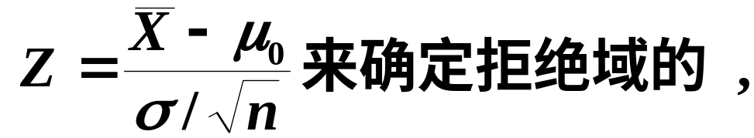




在这些检验问题中，
我们都是利用统计量
一个有用的结论
有相同的拒绝域.

Slide 4




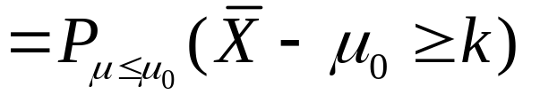
证明
从直观上看,
合理的检验法则是:
由标准正态分布的分布函数 的单调性可知,

Slide 5
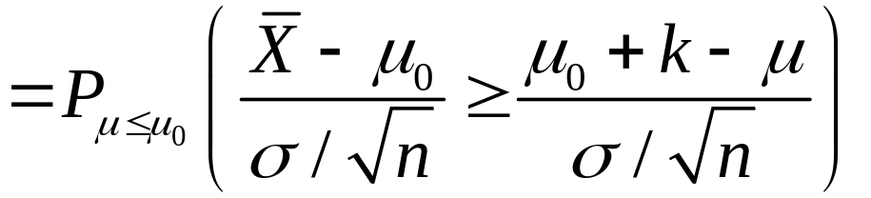
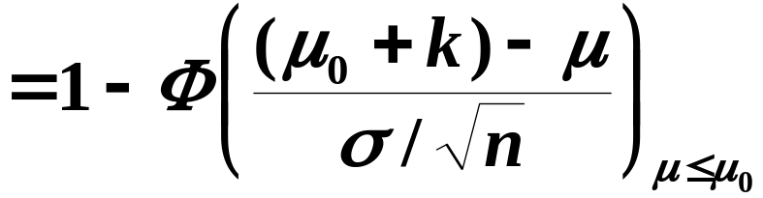
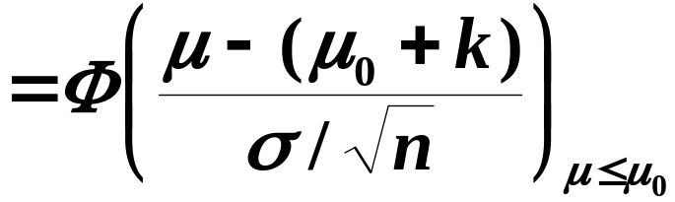
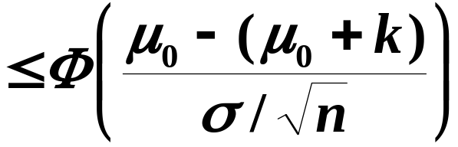
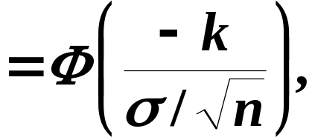
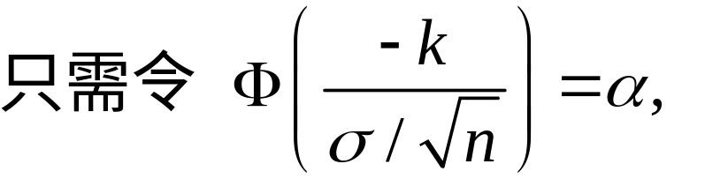


Slide 6
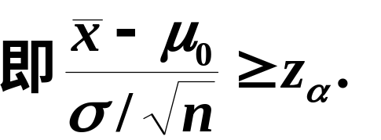







第二类形式的检验问题可归结为第一类形式讨论.

Slide 7









我们
来求检验问题
的拒绝域
由于

Slide 8
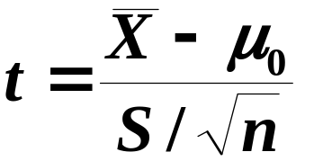




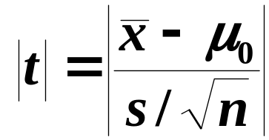


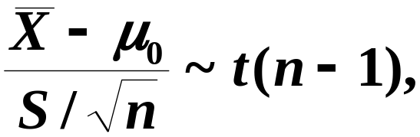

采用
根据第六章§2定理三
定理三
故由

Slide 9
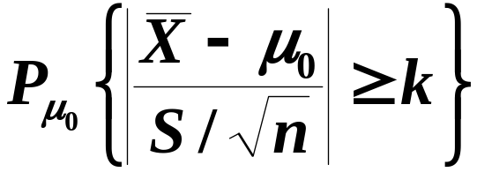





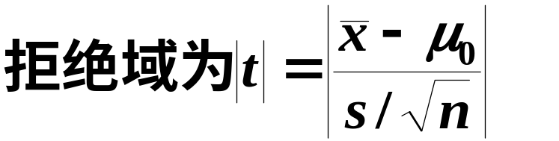



即得
关于
上述利用 t 统计量得出的检验法称为t 检验法.
在实际中,
正态总体的方差常为未知,
所以
我们常用t 检验法来检验关于正态总体均值的
检验问题.

Slide 10

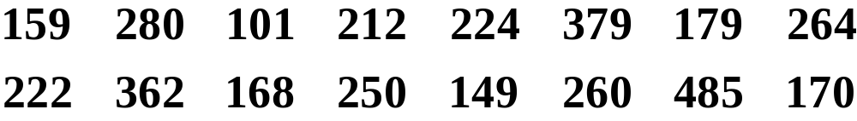





例1
某种电子元件的寿命X(以小时计)服从正态
分布,
均为未知.
现测得16只元件的寿命
如下:
问是否有理由认为元件的平均寿命大于225(小时)?
解
依题意需检验假设

Slide 11
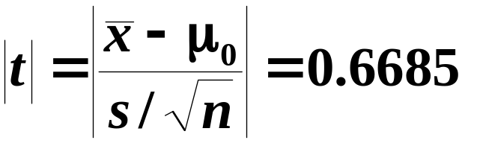



t表分布
查表得

Slide 12
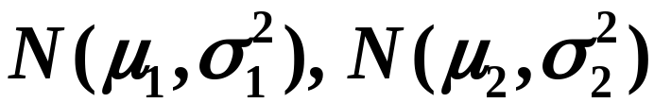





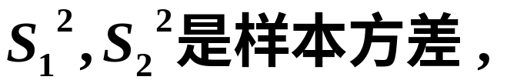


二、两个总体
的情况
利用t 检验法检验具有相同方差的两正态总
体均值差的假设.

Slide 13





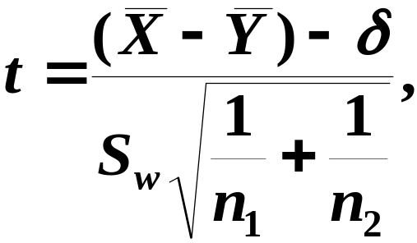
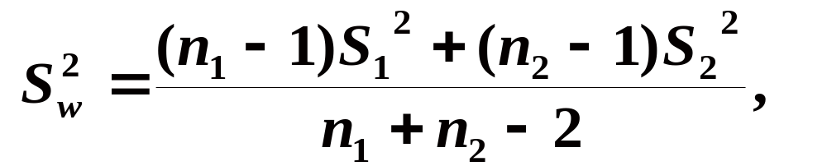

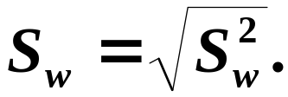

Slide 14

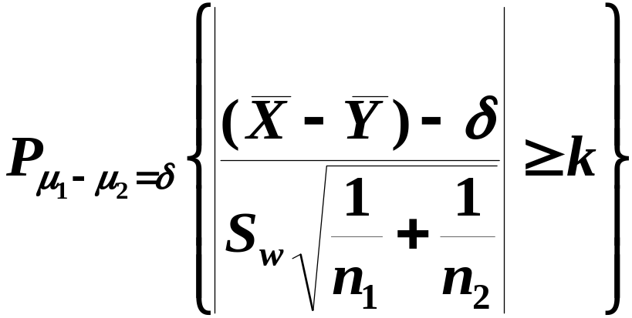


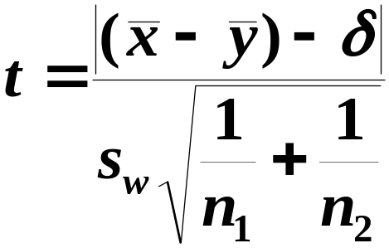


由
故得拒绝域为
关于均值差的其他两个检验问题的拒绝域
见表8.1,

Slide 15


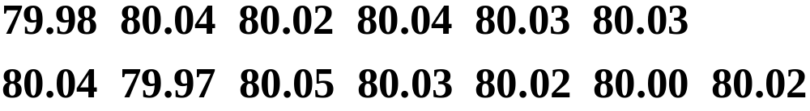
当两个正态总体的方差均为已知(不一定相
等) 时,
我们可用 Z 检验法来检验两正态总体均
值差的假设问题,
见表8.1 .
例2

Slide 16








设这两个样本相互独立，
解
分别画出对应于方法A和方法B的数据的箱线
图(图8－3略)，
如图这两种方法所得的结果具有明
显差异的，
现在来检验上述我们看到的假设.

Slide 17






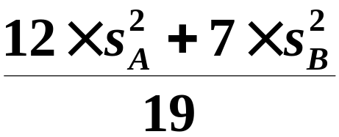


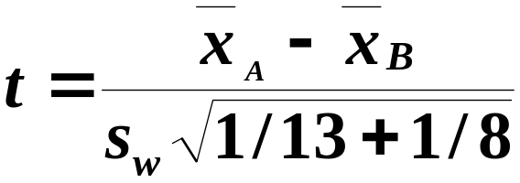






Slide 18
三、基于成对数据的检验( t 检验 )
有时为了比较两种产品,
或两种仪器,
两种方
法等的差异,
我们常在相同的条件下做对比试验,
得到一批成对的观察值.
然后分析观察数据作出
推断.
这种方法常称为逐对比较法.

Slide 19


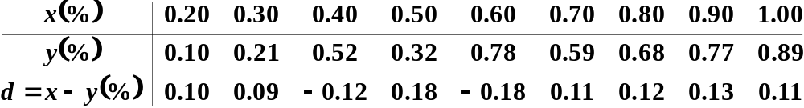

例3
有两台光谱仪
用来测量材料中某种
金属的含量,
为鉴定它们的测量结果有无显著差异,
制备了9件试块(它们的成分、金属含量、均匀性
等各不相同),
现在分别用这两台机器对每一试块
测量一次,
得到9对观察值如下:
问能否认为这两台仪器的测量结果有显著的差异?

Slide 20
解
本题中的数据是成对的,
即对同一试块一对
数据,
我们看到一对与另一对之间的差异是由各种
因素,
如材料成分、金属含量、均匀性等因素引起
的.
由于各试块的特性有广泛的差别，
表中第一
表中第二行也不
行不能看成是一个样本的样本值.
能看成是一个样本的样本值.
而同一对中两个数据的差异则可看成是仅
由这两台仪器性能的差异所引起的.
这样, 局限
于各对中两个数据来比较就能排除种种其他因
素,
而只考虑单独由仪器的性能所产生的影响.

Slide 21




表中第三行表示各对数据的差
若两台机器的性能一样,
随机误差可以认为服从正态分布,
其均值为零.
需检验假设

Slide 22
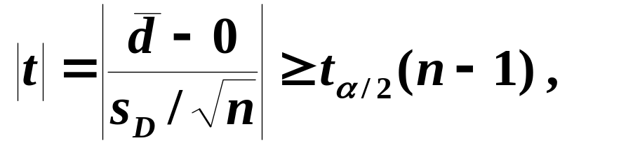





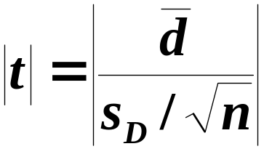



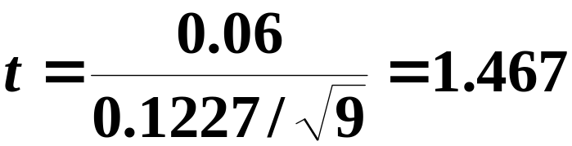




由观察值得

Slide 23
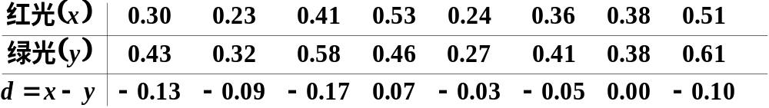



例4
做以下的实验以比较人对红光或绿光的反应
时间（以秒计）.
实验在点亮红光或绿光的同时，
启动计时器，
要求受试者见到红光或绿光点亮时，
就按下按钮，
切断记时器，
这就能测得反应时间.
测得的结果如下表：

Slide 24






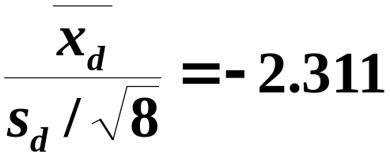






解
而
也就是人对红光的
反应要比绿光快.
补充例题

Slide 25

四、小结
本节学习的正态总体均值的假设检验有:
正态总体均值、方差的检验法见下表

Slide 26
假设检验的基本原理、相关概念和一般步骤.
假设检验的两类错误
真实情况 (未知) | 所 作 决 策
 | 接受 H₀ | 拒绝 H₀
H₀ 为真 | 正确 | 犯第I类错误
H₀ 不真 | 犯第II类错误 | 正确
课后作业：教材262页习题第1，2，3题

Slide 27




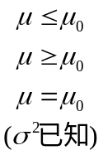
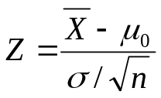
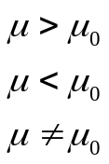
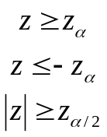
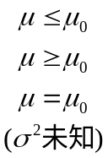
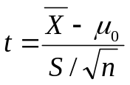
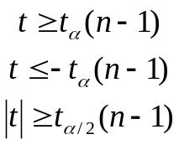
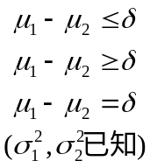
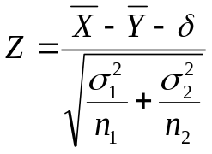
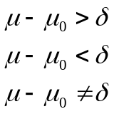
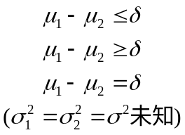
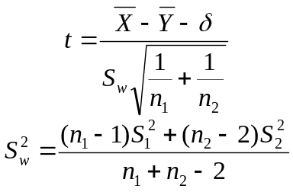
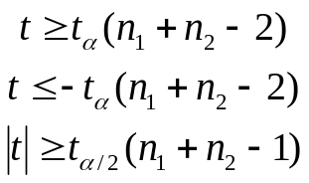
4
1
2
3

Slide 28
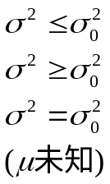
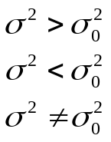
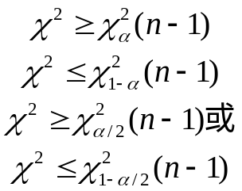
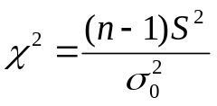
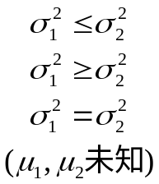







7
5
6

Slide 29

第六章§2定理三
返回

Slide 30


t分布表
 | =0.25 | 0.10 | 0.05 | 0.025 | 0.01 | 0.005
1 2 3 4 5 6 7 8 9 10 11 12 13 14 15 16 | 1.0000 0.8165 0.7649 0.7407 0.7267 0.7176 0.7111 0.7064 0.7027 0.6998 0.6974 0.6955 0.6938 0.6924 0.6912 0.6901 | 3.0777 1.8856 1.6377 1.5332 1.4759 1.4398 1.4149 1.3968 1.3830 1.3722 1.3634 1.3562 1.3502 1.3450 1.3406 1.3368 | 6.3138 2.9200 2.3534 2.1318 2.0150 1.9432 1.8946 1.8595 1.8331 1.8125 1.7959 1.7823 1.7709 1.7613 1.7531 1.7459 | 12.7062 4.3027 3.1824 2.7764 2.5706 2.4469 2.3646 2.3060 2.2622 2.2281 2.2010 2.1788 2.1604 2.1448 2.1315 2.1199 | 31.8207 6.9646 4.5407 3.7469 3.3649 3.1427 2.9980 2.8965 2.8214 2.7638 2.7181 2.6810 2.6503 2.6245 2.6025 2.5835 | 63.6574 9.9248 5.8409 4.6041 4.0322 3.7074 3.4995 3.3554 3.2498 3.1693 3.1058 3.0545 3.0123 2.9768 2.9467 2.9208
1.7531
返回

